Slide 1






O Marco de Sendai para a
Redução do Risco de Desastres 2015-2030
Implementando o
Marco de Sendai em Nível Local
Nome
Cargo
Email
Data, Lugar

Slide 2
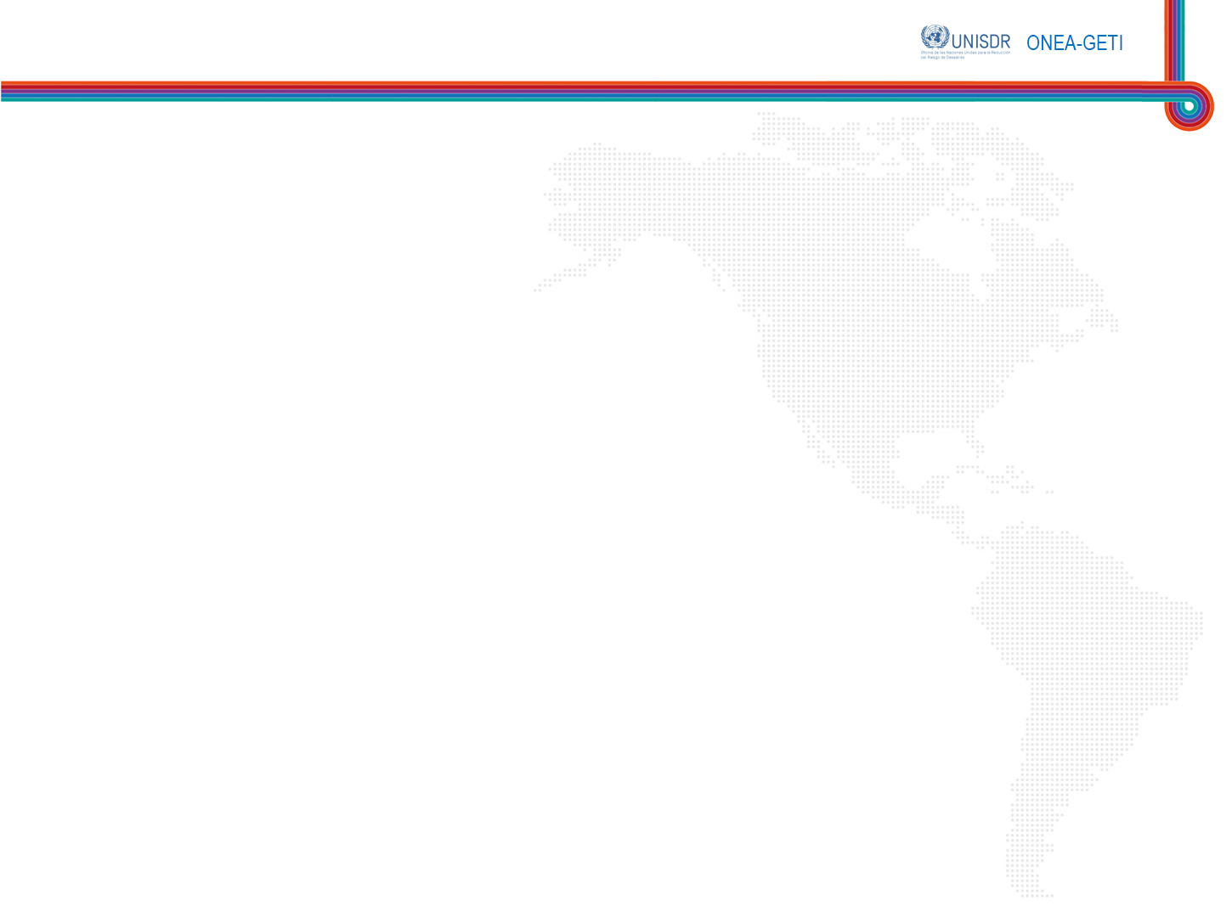
Conteúdos
O Marco de Sendai para a Redução de Riscos de Desastres 2015-2030

Slide 3
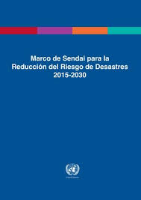



Notes:
Video presentación del Marco De Sendai para la Reducción del Riesgo de Desastres 2015-2030

Slide 4


Marco de Sendai para a
Redução de Riscos de Desastres 2015 – 2030
Níveis
Metas Globais
Princípios Orientadores
Objetivo
Prioridades de Ação
Resultado Global

Slide 5
resiliência
Gestão de desastres
Gestão de Riscos
Marco de Sendai
desastre
desenvolvimento
sustentável

Slide 6
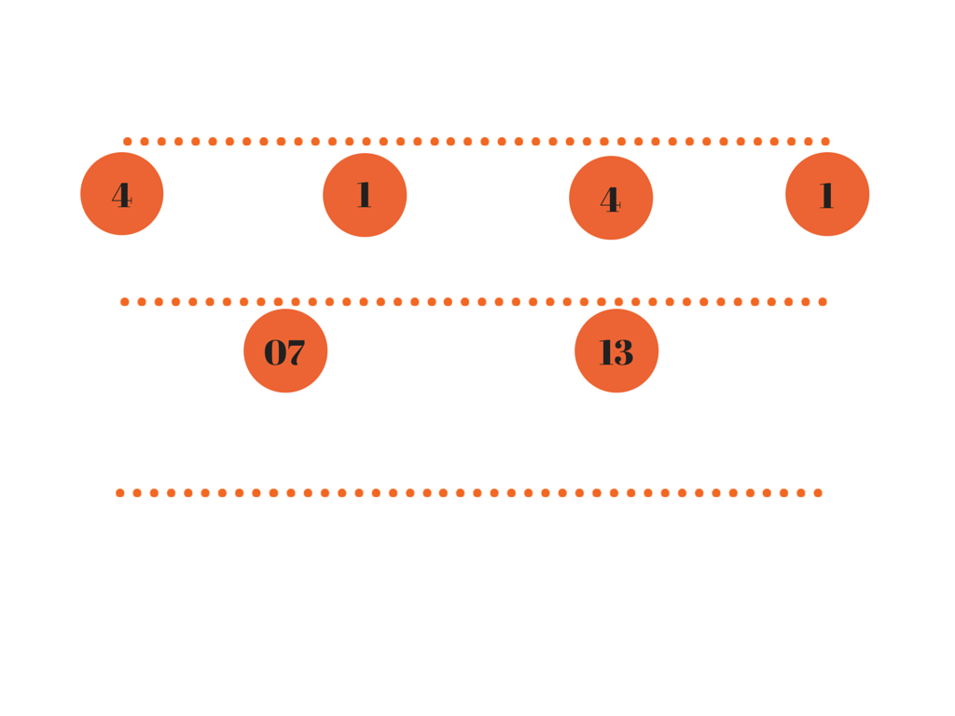

Marco de Sendai para a Redução de Riscos de Desastres 2015 – 2030
Objetivo
Concentrar-se na prevenção de novos riscos de desastres, reduzindo os existentes, o que também aumenta a resiliência.
Notes:
Hace un llamado a aplicar medidas para evitar y reducir la exposición y las vulnerabilidades frente a las amenazas, aumentar la preparación y la recuperación.

Slide 7




Marco de Sendai para a Reducção de Riscos de Desastres 2015 – 2030
Resultado Global
Concentrar-se no risco de desastres, além da atenção dispensada pelo Marco de Ação de Hyogo às perdas ocasionadas por desastres.
Concentrar-se nos meios de subsistência, saúde e bens físicos e culturais, bem como vidas e bens sociais, econômicos e ambientais.

Slide 8
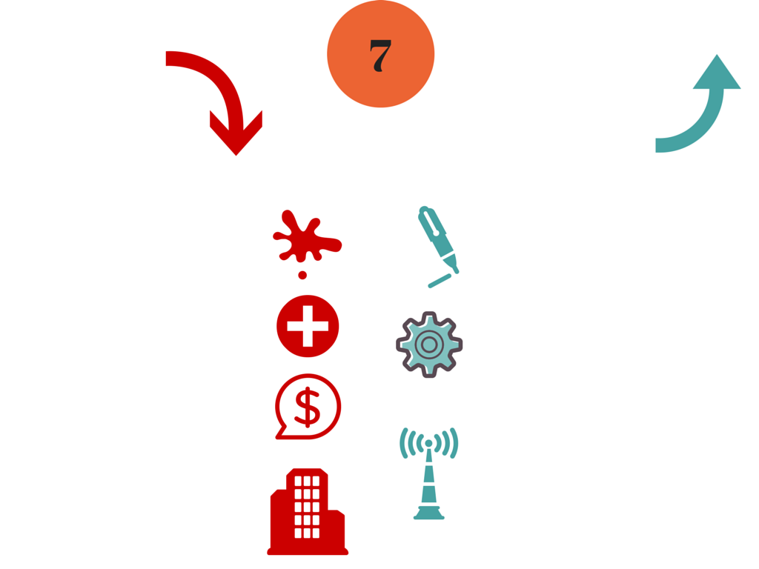
Marco de Sendai para a Redução de Riscos de Desastres 2015 – 2030
Metas Globais
Reduzir
Aumentar
Quantidade de mortes/
População local
População afetada/
População global
Perdas econômicas /
PIB global
Os danos a infraestrutura
crítica e a interrupção
dos serviços básicos
Países com estratégias nacionais
E locais de RRD
Cooperação Internacional para países em desenvolvimento
Disponibilidade e acesso a sistemas de alerta precoce de multi-ameaças, informação e avaliações de riscos

Slide 9
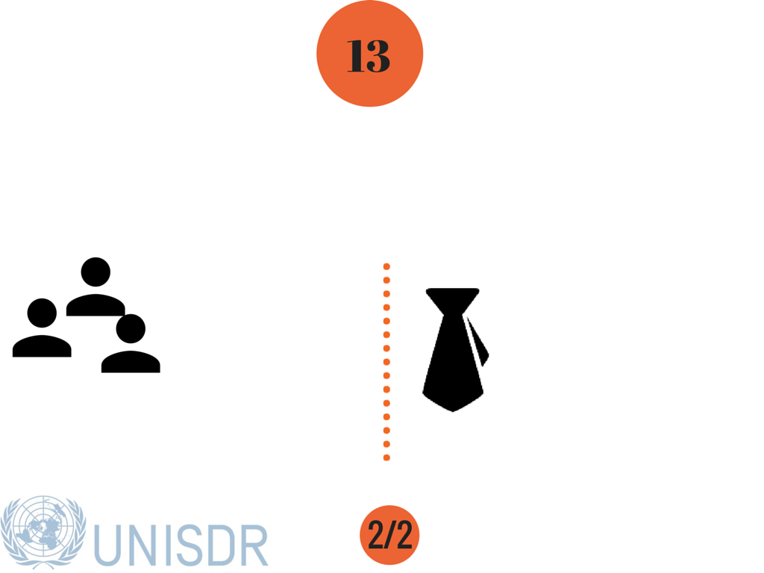
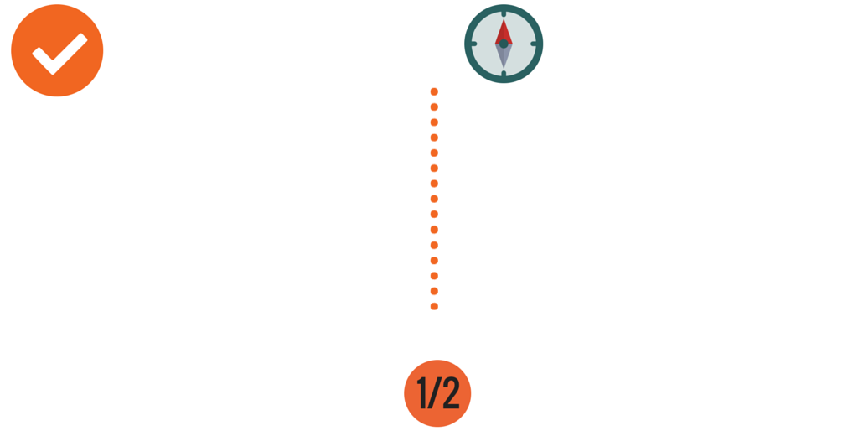
Marco de Sendai para a Redução de Riscos de Desastres 2015 – 2030
Princípios Orientadores
Obrigação
Enfoque
A sociedade
Instituições estaduais
Governos locais habilitados
Considerar os direitos humanos
RRD & o desenvolvimento
Multi-riscos e inclusivos
Expressão local de riscos
Ações pós-desastres e solução de riscos subjacentes
Reconstruir melhor

Slide 10
Marco de Sendai para a Redução de Riscos de Desastres 2015 – 2030
Princípios Orientadores
Aliança
Responsabilidade
Cooperação internacional e consórcio global
Apoiar países em desenvolvimento
Os Estados
Compartilhamento com os grupos de interesse

Slide 11
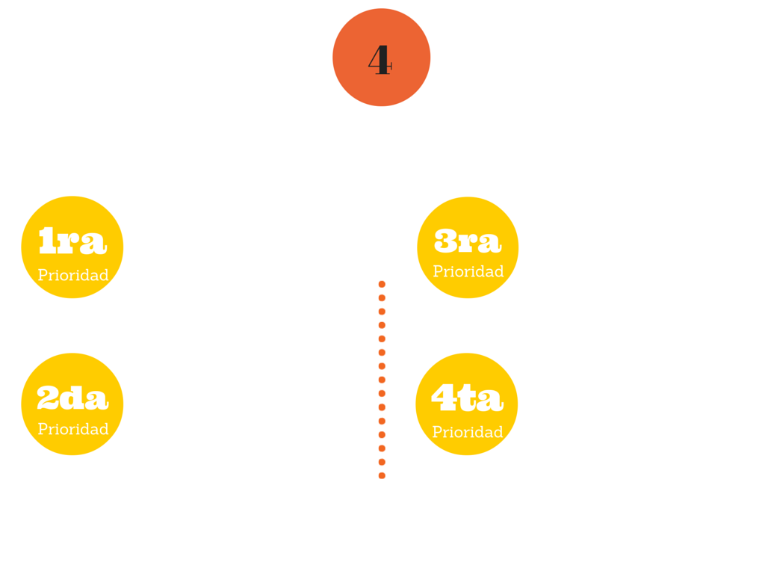
Marco de Sendai para a Redução de Riscos de Desastres 2015 – 2030
Prioridades de Ação
Investir na redução de riscos de desastres para a resiliência.
Compreender o risco de desastres.
Aumentar l preparação frente a desastres a fim de dar una resposta eficaz , para “reconstruir melhor» na recuperação, rehabilitação e reconstrução.
Aliança para a governança de riscos de desastres e gestão de risco.
Notes:
Prioridades para la Acción: Lo aprendido del Marco de Acción de Hyogo (MAH) y lo resultante en el Marco de Sendai.

Slide 12
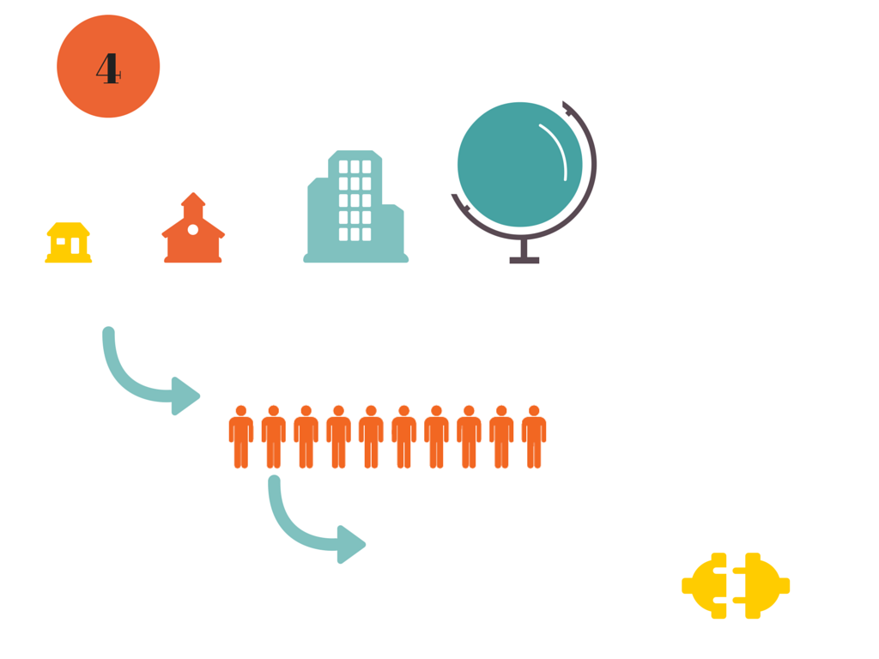
Marco de Sendai para a Redução de Riscos de Desastres 2015 – 2030
Níveis
Local
Nacional
Regional
Global
Rol de Atores Relevantes
Cooperação Internacional e Aliança Global

Slide 13
Marco de Sendai para a Redução de Riscos de Desastres 2015 – 2030
Objetivo
Resultado Global
Metas Globais
Princípios Orientadores
Prioridades de Ação
Níveis

Slide 14

Obrigado(a)
Nome
Cargo
email

